Slide 1
Plant biochemistry
01402461 ชีวเคมีของพืช
บทที่ 4 Nitrate Assimilation

Slide 2
Nitrate Assimilation
ไนโตรเจน จำเป็นต้องใช้เป็นองค์ประกอบของโปรตีน กรดนิวคลีอิก และสารชีวโมเลกุลอื่น ๆ
ไนโตรเจนในสิ่งมีชีวิตได้มาจากการตรึงไนโตรเจนจากบรรยากาศ และจาก
ไนเตรทหรือแอมโมเนียในดินหรือน้ำ
แบคทีเรียบางชนิดเท่านั้นที่ตรึงไนโตรเจนจากบรรยากาศได้ ส่วนใหญ่ 99% พืชได้มาจากไนเตรท
NH₄⁺ เกิดจากเมแทบอลิซึมของสารอินทรีย์ จะถูกออกซิไดซ์เป็นไนเตรทกลับคืนสู่ระบบนิเวศโดย nitrifying bacteria

Slide 3
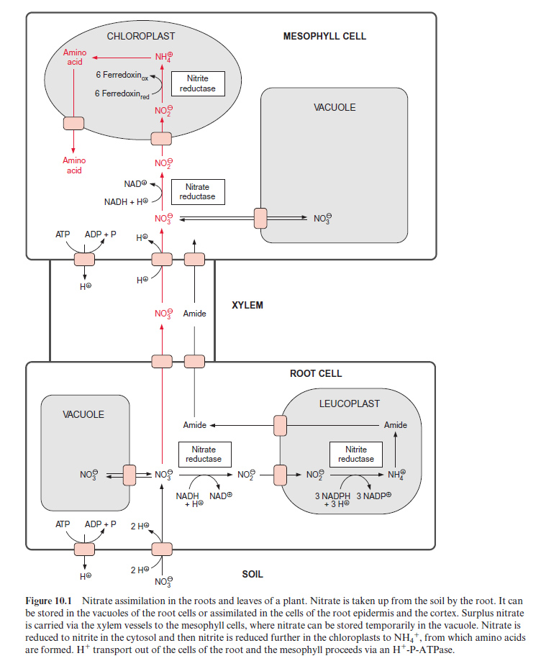

Slide 4
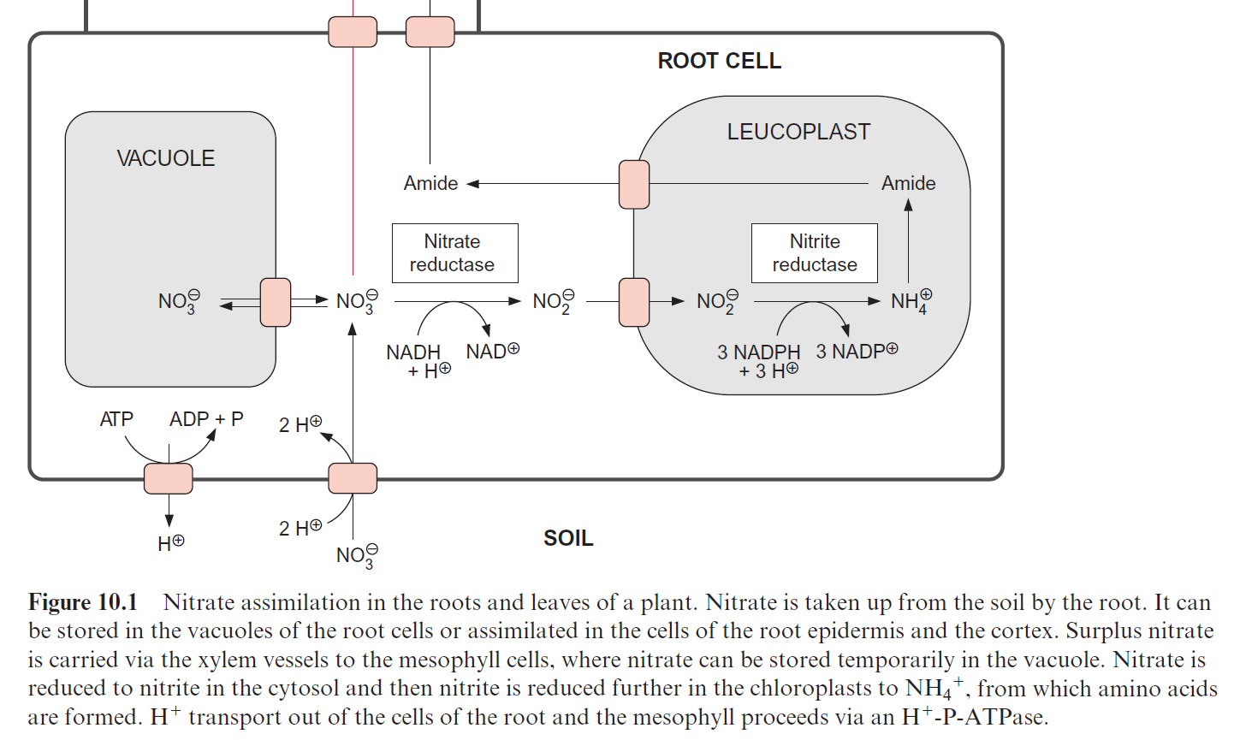

Slide 5
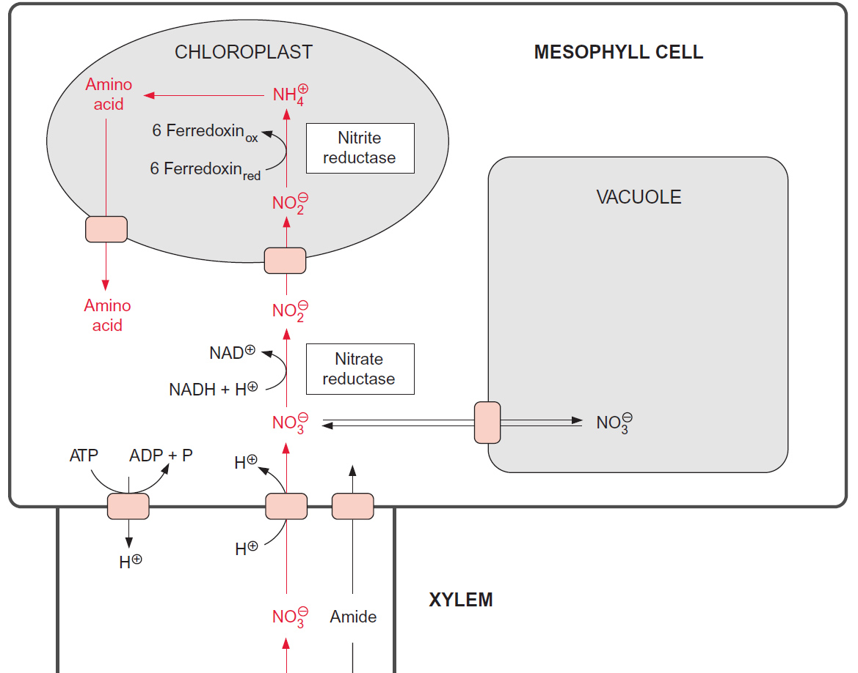

Slide 6
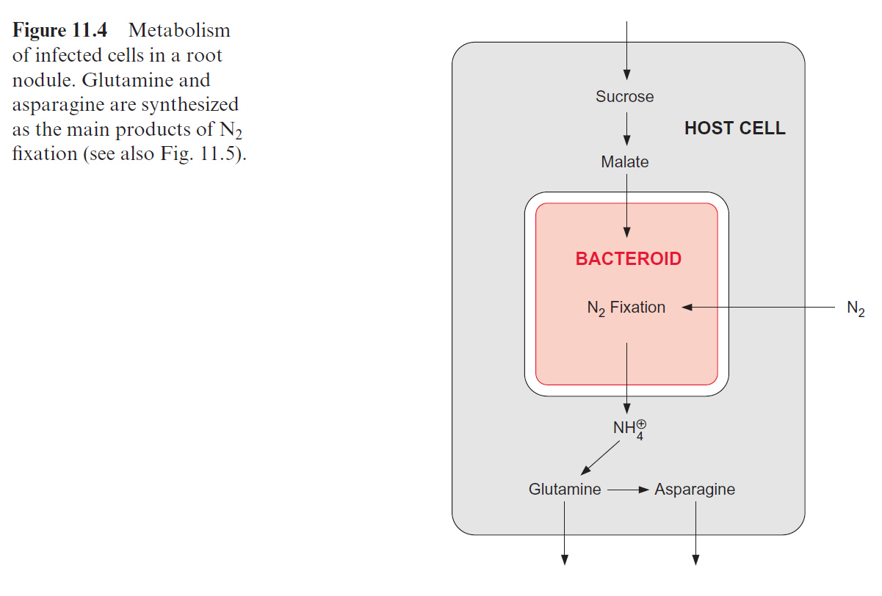
Nitrogen Fixation

Slide 7
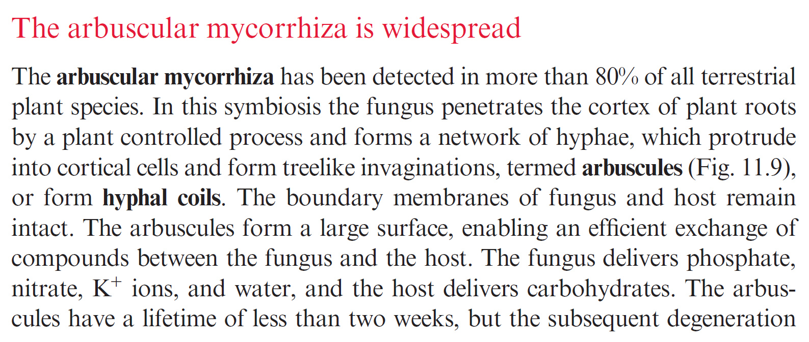
Arbuscular mycorrhiza

Slide 8
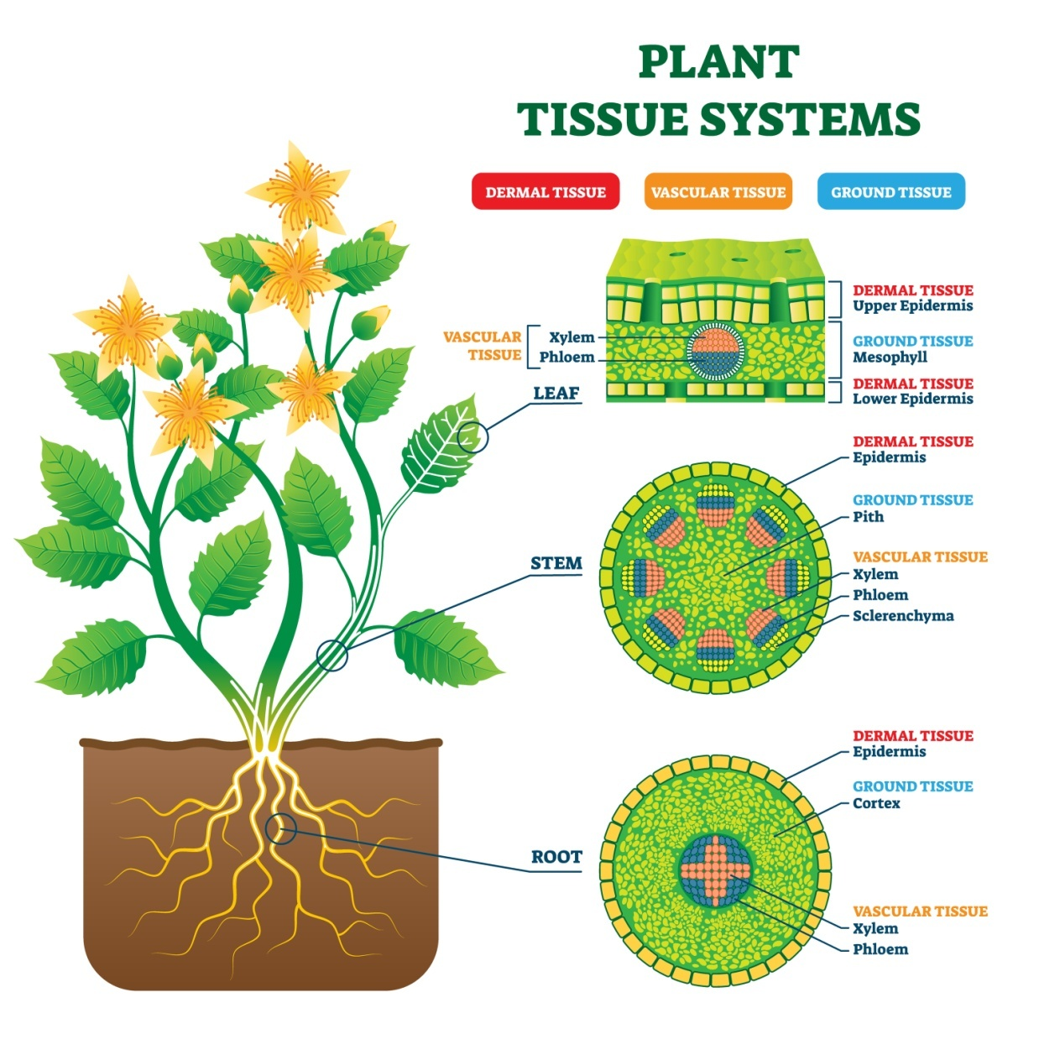

Slide 9
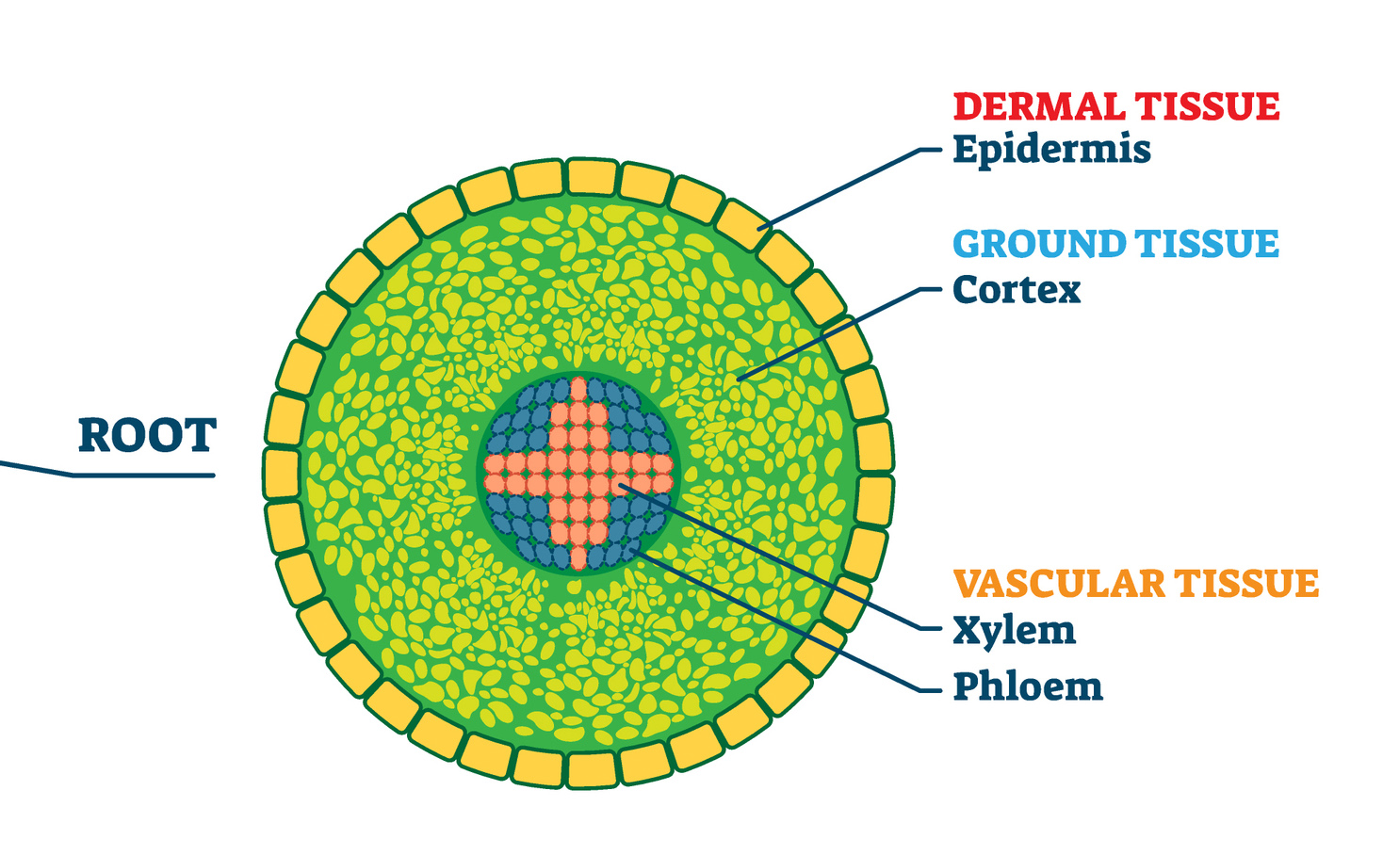

Slide 10
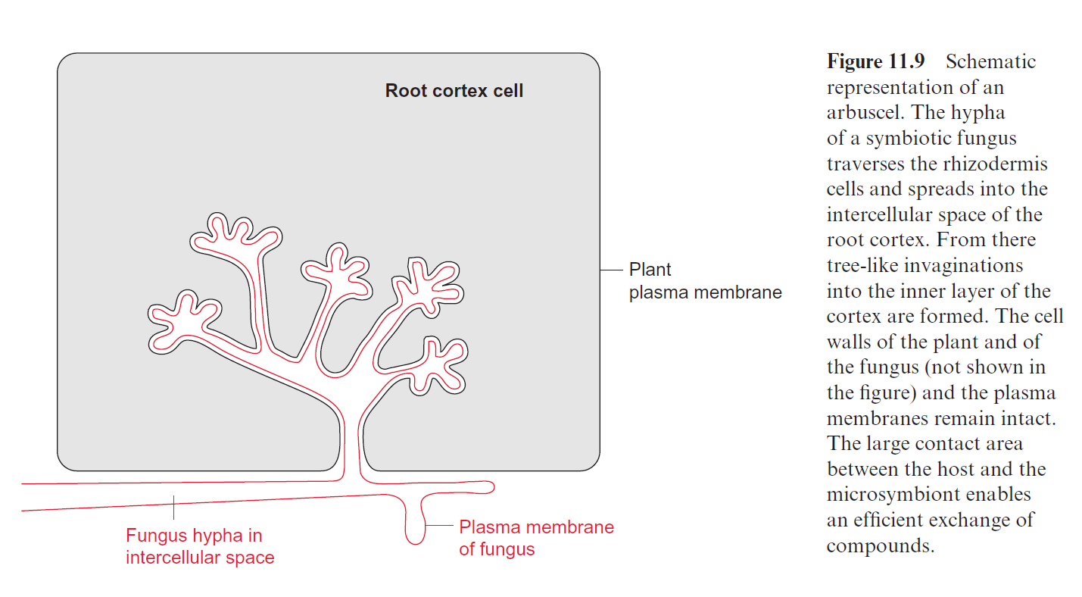

Slide 11
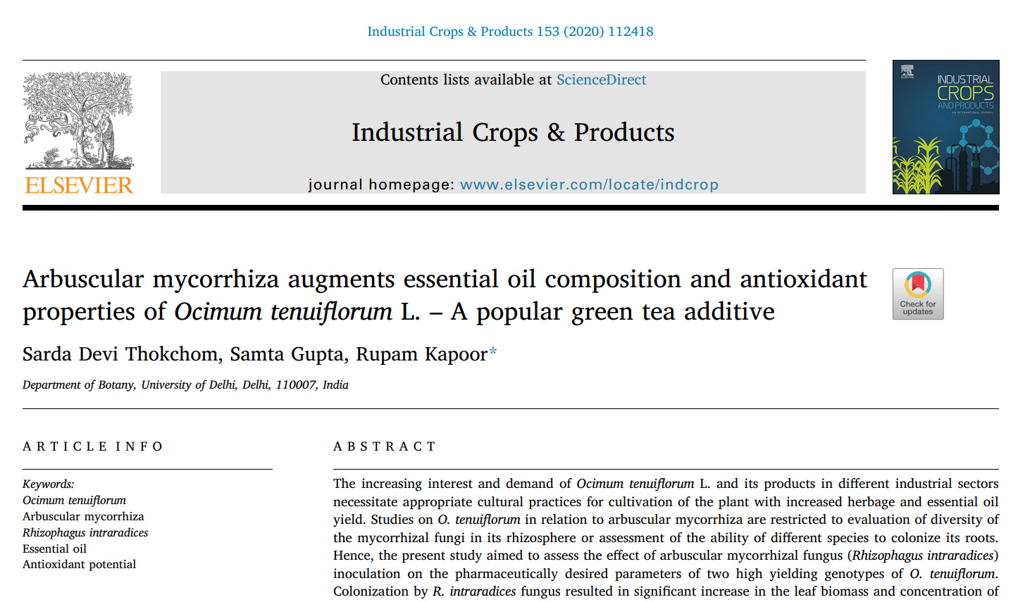

Slide 12
